Slide 1
Programm zur Berechnung von Schnittgrößen innerhalb von Trägern
BLANKENBICHLER Thomas, LEIDINGER Leo,
POPOVIC Angelo, ZBIL Thomas
FH JOANNEUM
Graz, Österreich, 25. Juni 2024

Slide 2
Agenda
Was Sind Schnittgrößen
Berechnungsmethode für Schnittkräfte
Anforderungen an das Projektteam
Programmstruktur
Anwendungsbeispiele

Slide 3
Was sind Schnittgrößen
q(x)
M₀
q(x)
M₀
Normalkraft
Querkraft
Biegemoment
Bild 1: Schnittgrößen

Slide 4
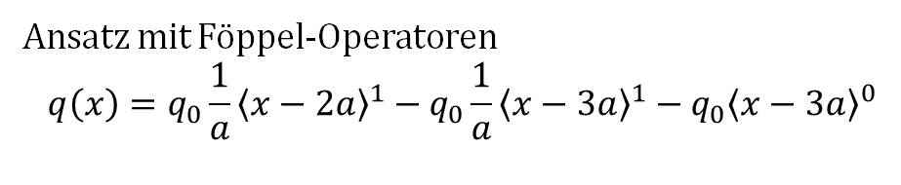
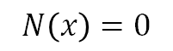
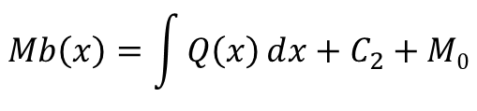
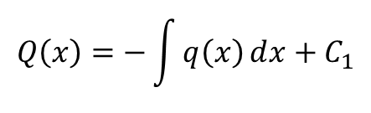
Berechnung von Schnittgrößen
Ansatz mit Föppel-Operatoren
$$q\left(x\right)=q_{0}\frac{1}{a}{\left\langle x−2a\right\rangle }^{1}−q_{0}\frac{1}{a}{\left\langle x−3a\right\rangle }^{1}−q_{0}{\left\langle x−3a\right\rangle }^{0}$$
q(x)
$$Q\left(x\right)=−\int{q\left(x\right)ⅆx}+C_{1}$$
M₀
Normalkraft
$$Mb\left(x\right)=\int{Q\left(x\right)ⅆx}+C_{2}+M0$$
Querkraft
Biegemoment
$$N\left(x\right)=0$$
Bild 2: Schnittgrößen
Rand- Übergangsbedingungen:
$$Mb\left(x=0\right)=0 \&\& Mb\left(x=l\right)=0→C_{1}C_{2}$$

Slide 5
Anforderungen an das Projektteam
Berechnung von Schnittgrößen – Beispiele basierend der ILV-Statik
Verschiedene Lagertypen
Diverse Belastungsarten
Kräfte
Momente
Streckenlasten
Grafische Darstellung der berechneten Belastungsverläufe
Ausgabe der Lagerkräfte

Slide 6
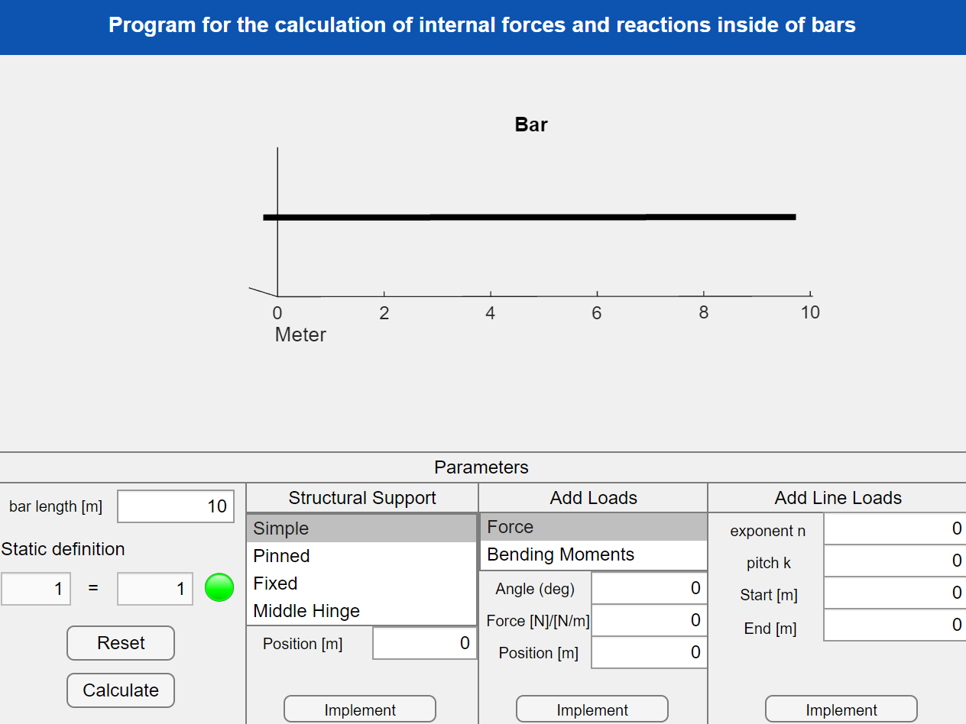
GUI
Bild 3: GUI – Erste Version

Slide 7
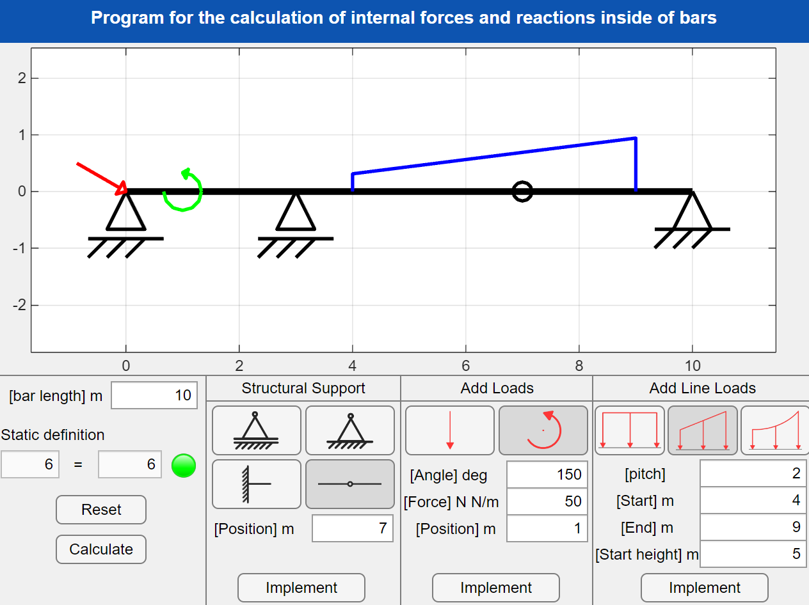
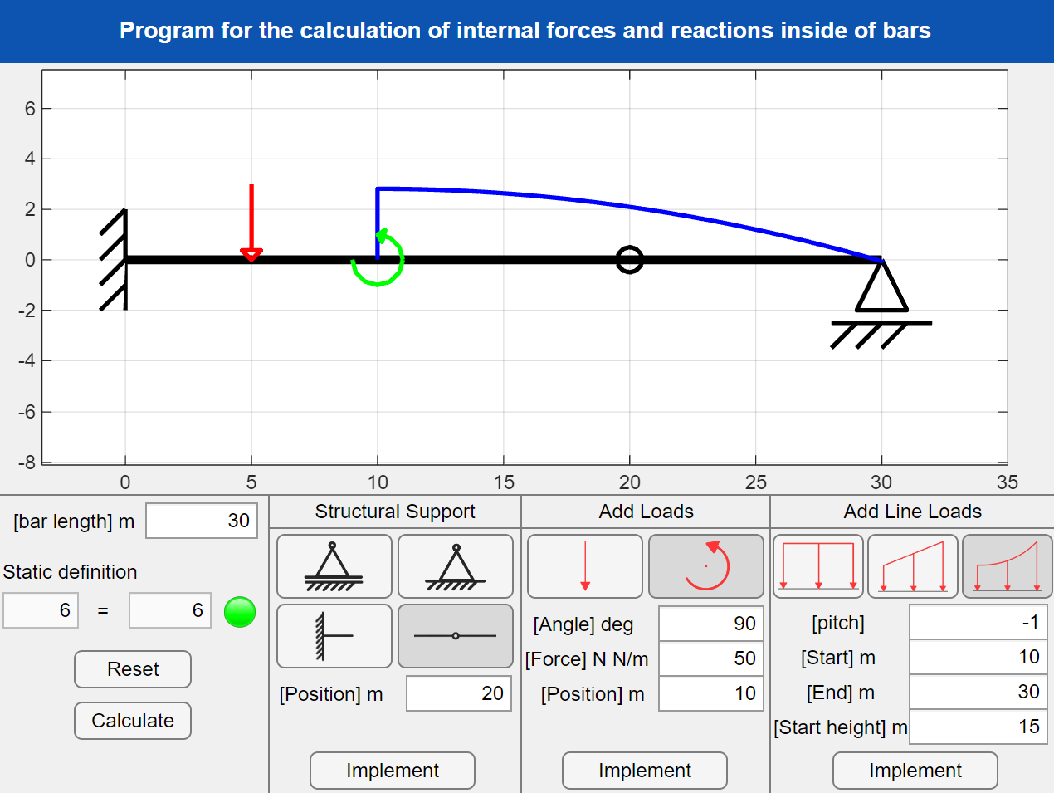
GUI
Bild 4: GUI – Aktuelle Version
Bild 5: GUI – Aktuelle Version

Slide 8
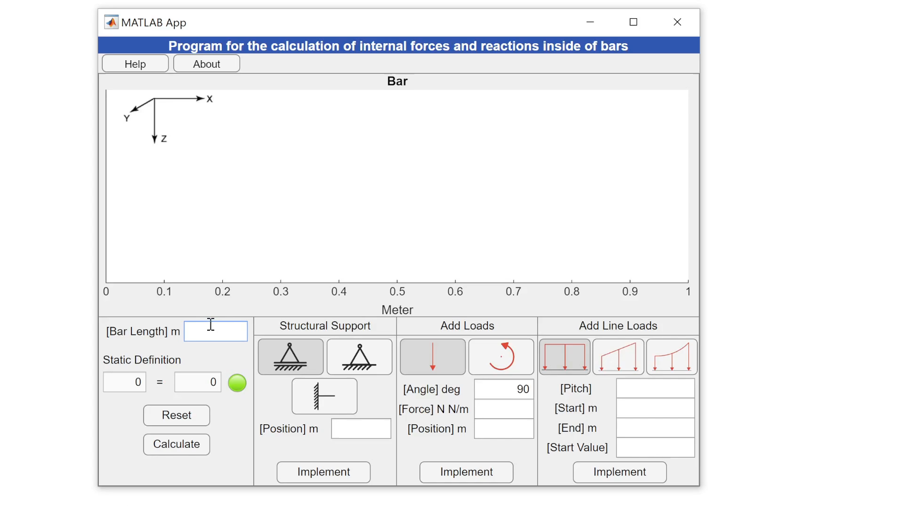
Berechnungsbeispiel Fest-Loslager
Video 1: Berechnungsbeispiel: Fest-Loslager

Slide 9
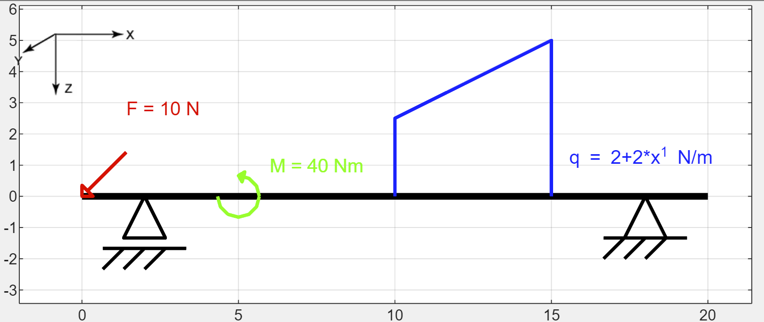
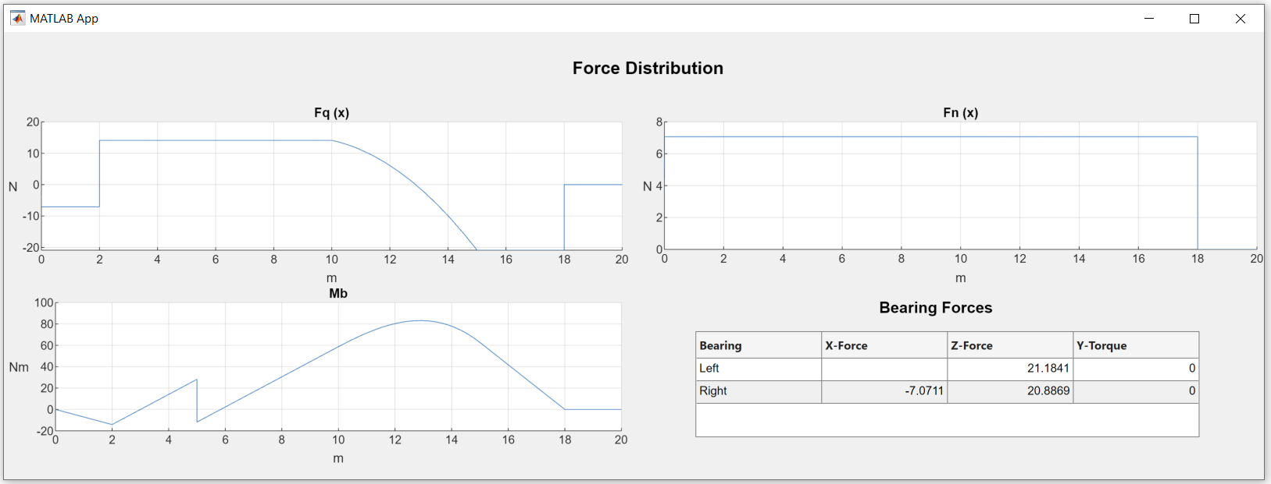
Ergebnisse
Bild 2:
Bild 6: Ergebnis: Fest-Loslager

Slide 10
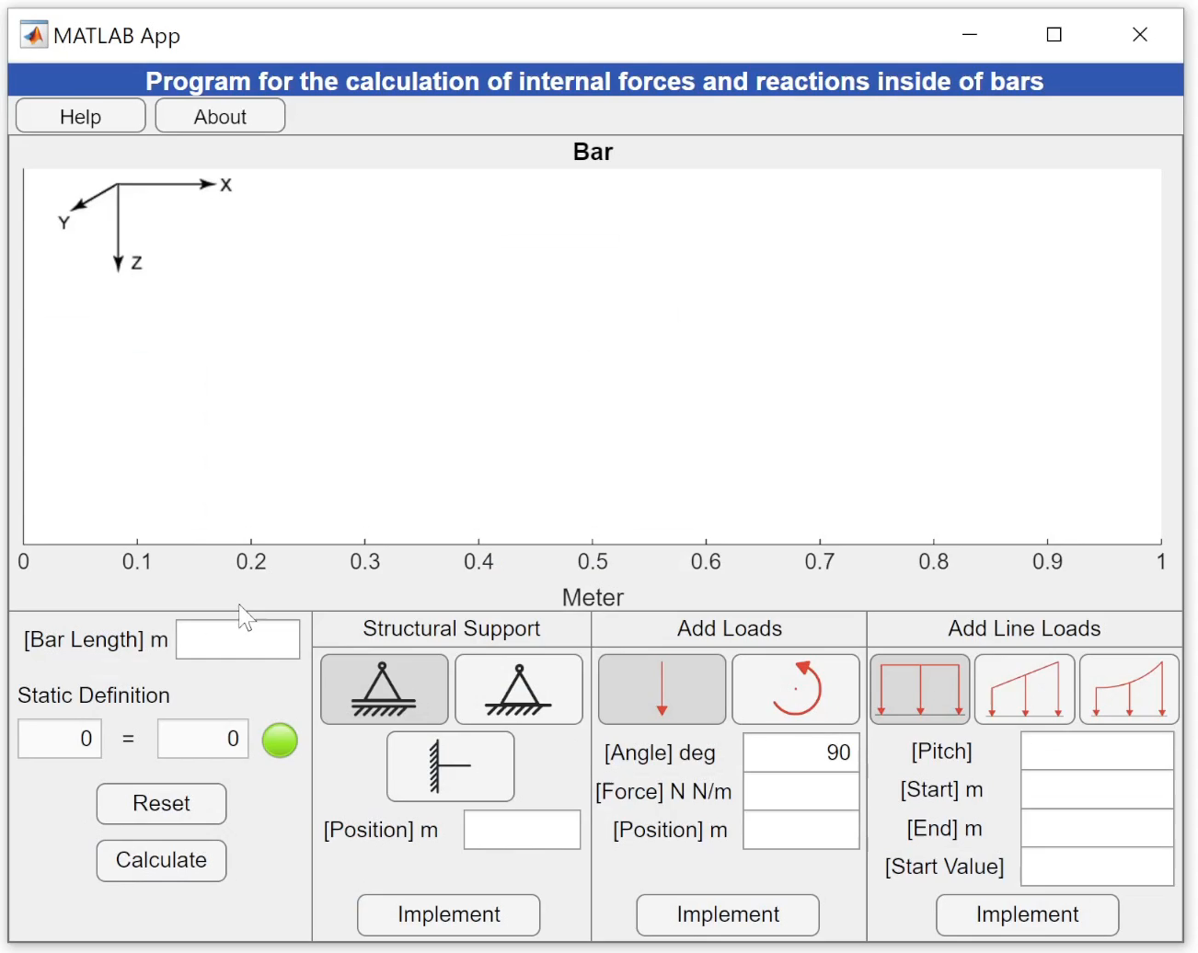
Berechnungsbeispiel Feste Einspannung
Video 2: Berechnungsbeispiel: Feste Einspannung

Slide 11
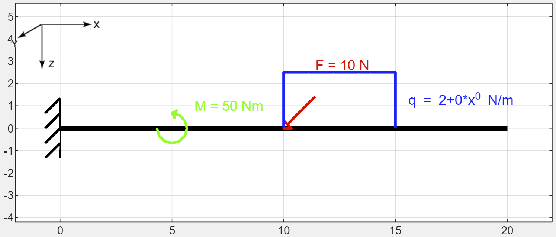
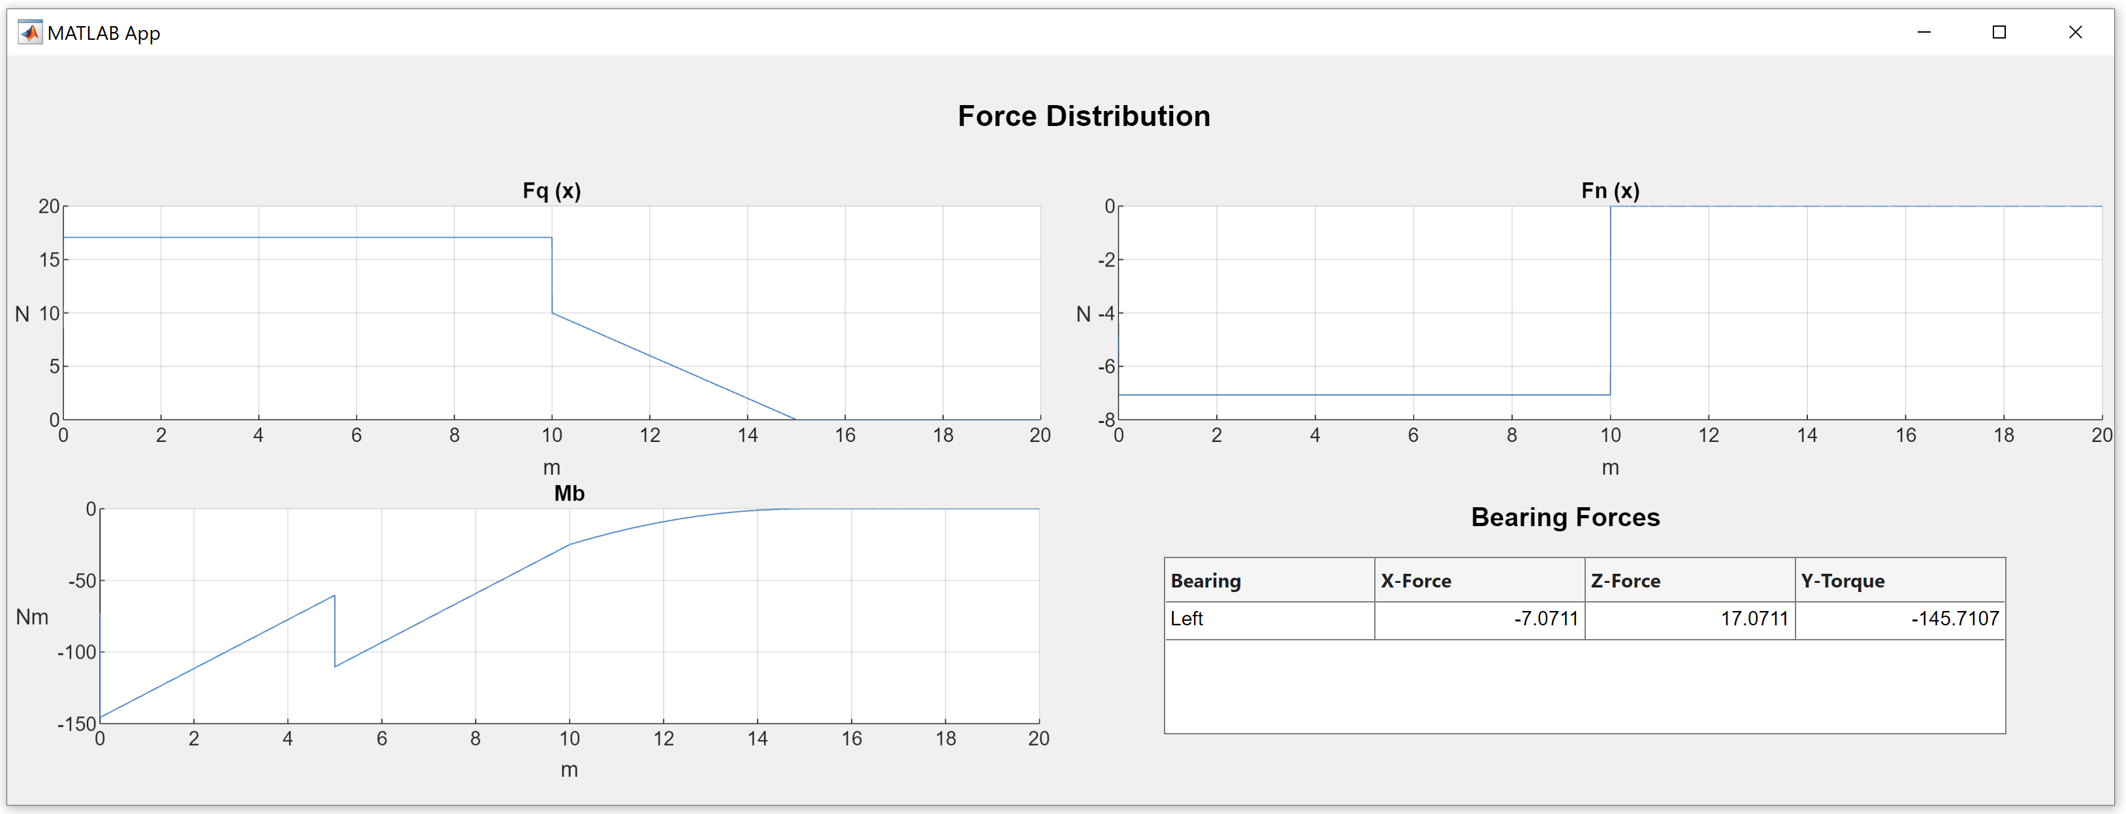
Ergebnisse
Bild 7: Ergebnis: Feste Einspannung

Slide 12
Neue Erkenntnisse
Arbeitsmethoden
MATLAB App-Designer
GUI (parent/child)
Objektorientiertes programmieren
Verknüpfung verschiedener Methoden
Figures
Plots – arbeiten mit Drehmatrizen
Verknüpfen unterschiedlicher Skripten
Arbeiten mit structures
Datenstrukturierung und Aufbereitung
Neue Befehle
subs(Fn, x, l);
int(F, x);
matlabFunction();
solve(boundary_conditions, vars);
syms

Slide 13


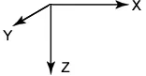
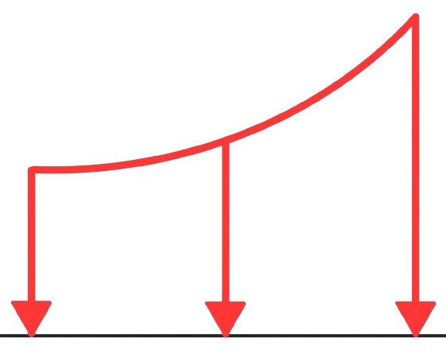



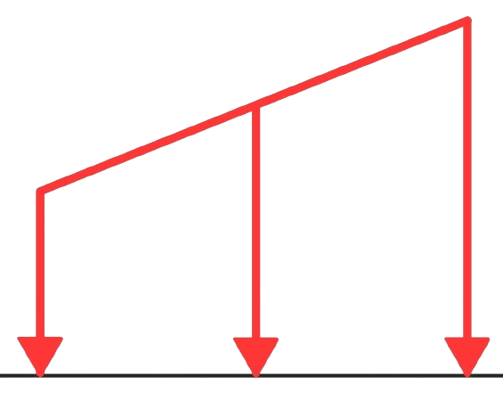

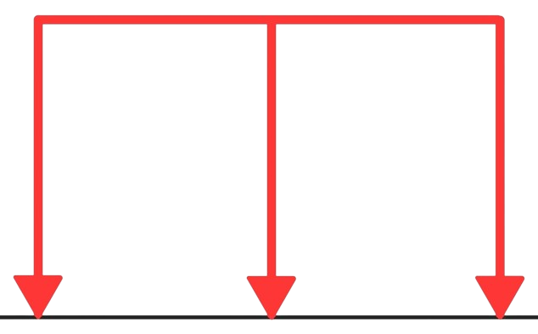
Vielen Dank für ihre Aufmerksamkeit

Slide 14
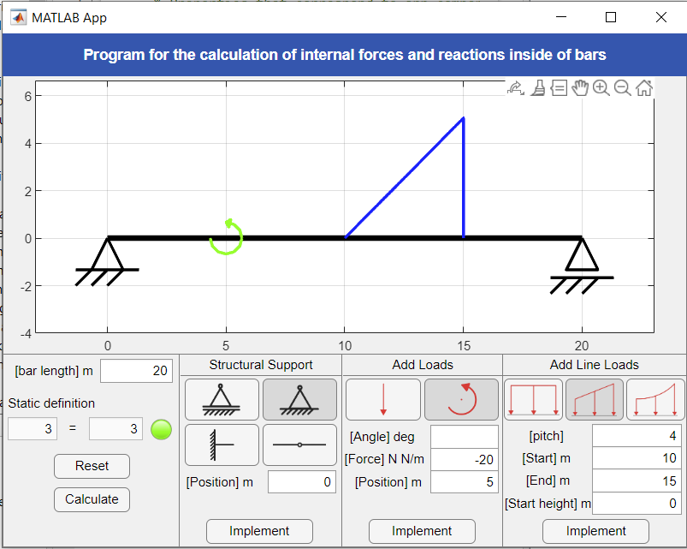
Vergleich
Bild 13: GUI – Demonstration

Slide 15
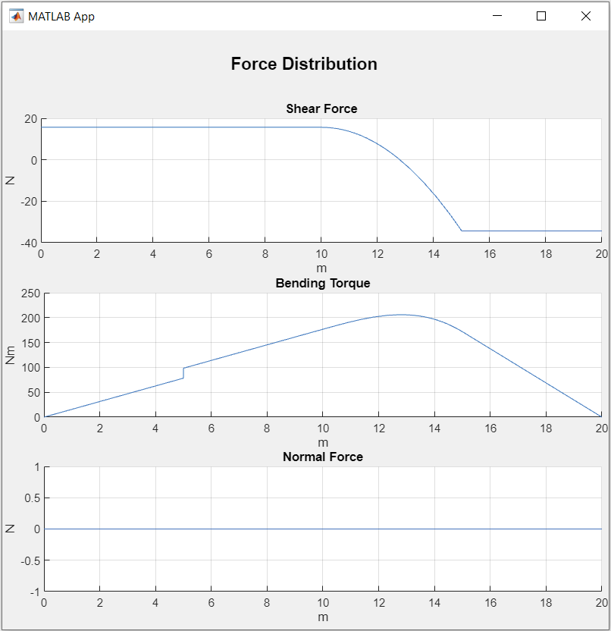
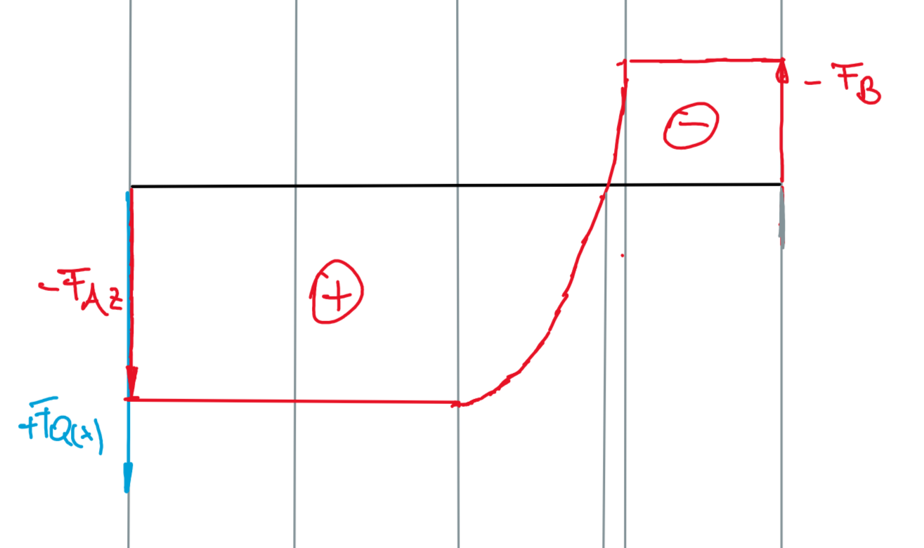
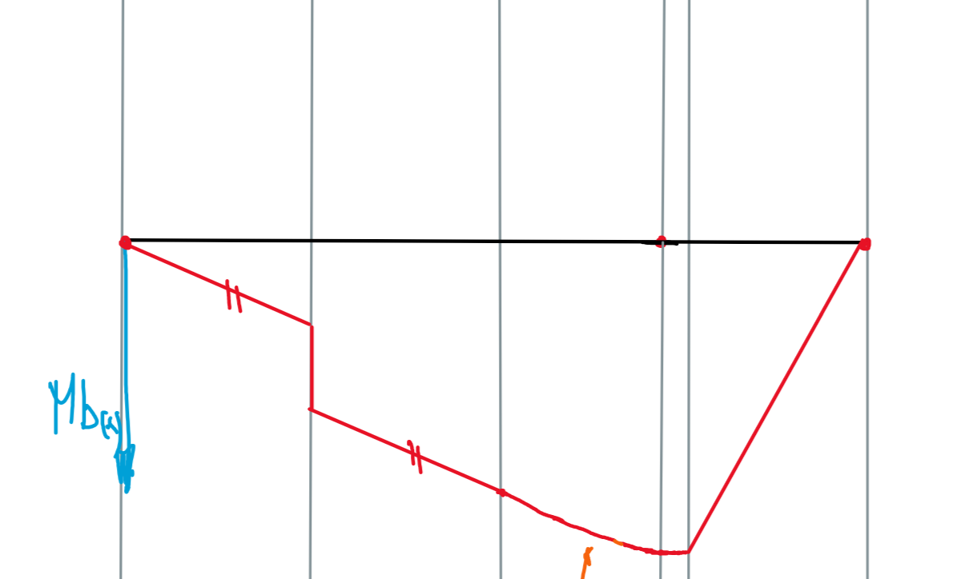
Vergleich
Bild 15: Handzeichnung– Grafische Darstellung der Schnittgrößen
Bild 14: GUI – Demonstration
Bild 15: Handzeichnung– Grafische Darstellung der Schnittgrößen
Bild 16: GUI – Ergebnisse der Berechnung

Slide 16
Programmstruktur
GUI
Berechnung
Grafische Darstellung des Balkens
Grafische Darstellung von Lagern und auf den Balken wirkenden Kräften
Benutzeroberfläche mit Eingabefeldern
Anzeige der berechneten Daten
Übergabe der Daten aus der GUI an die Berechnung
Zusammensetzen der Gleichungen aus den Eingabedaten
Berechnung der weiterführenden Gleichungen und Lagerkräften
Übergabe der berechneten Daten zur GUI

Slide 17
Vielen Dank für Ihre Aufmerksamkeit

Slide 19
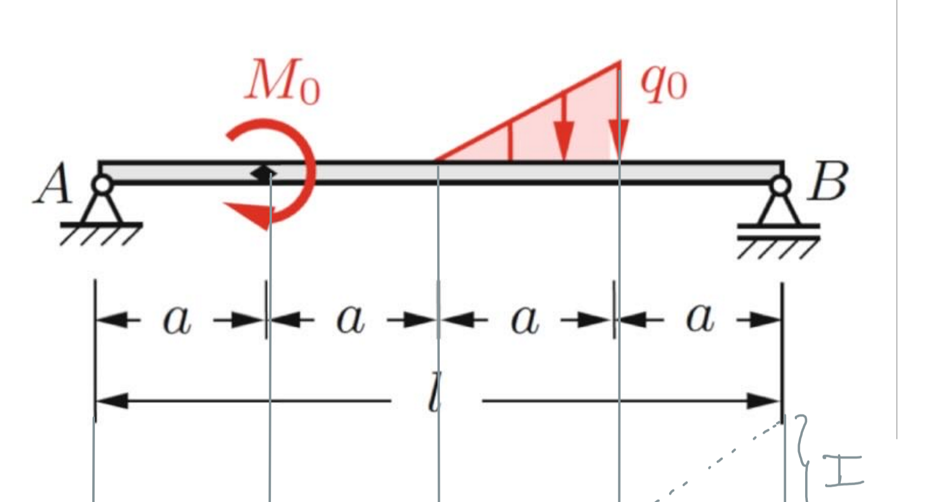
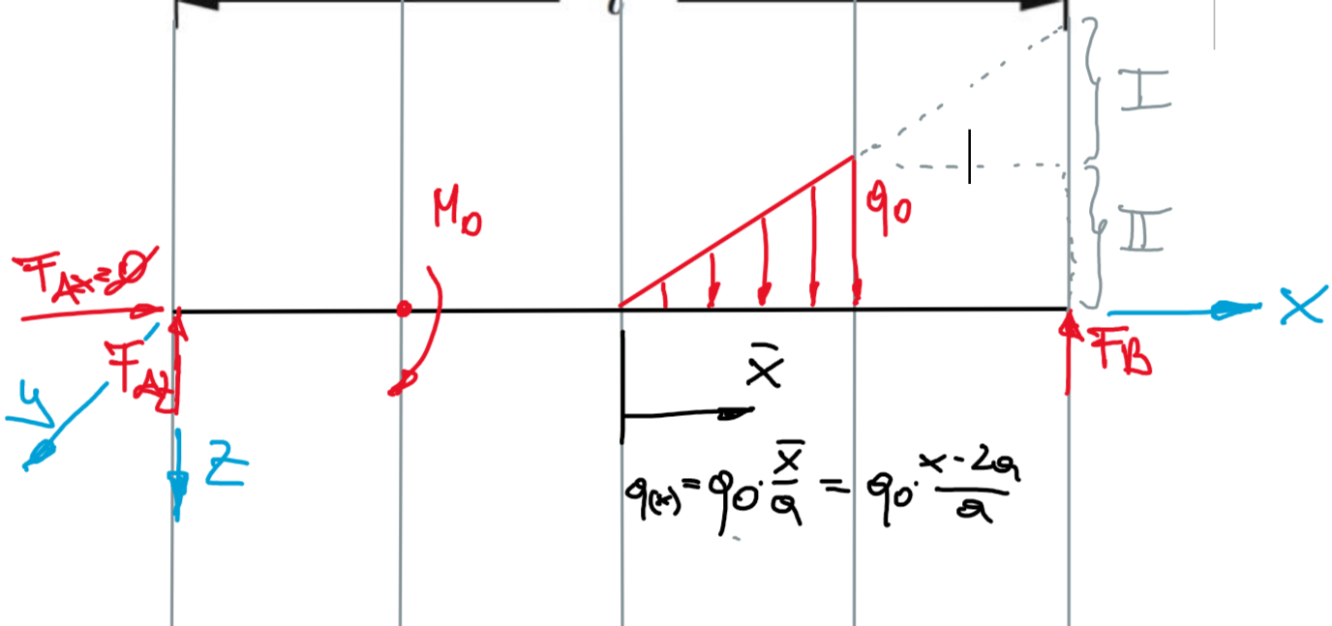
Berechnung von Schnittgrößen

Slide 20
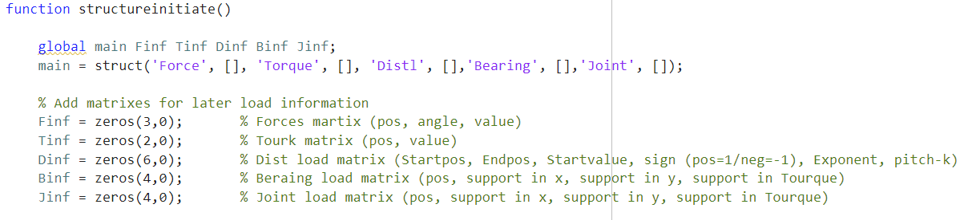
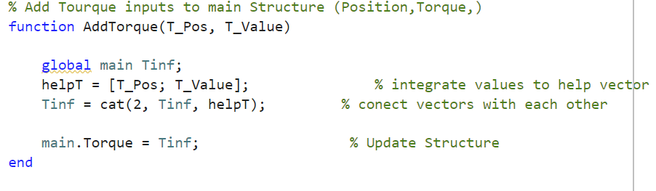
Berechnung
Bild 6: MATLAB Code - Structureinitiate
Bild 7: MATLAB Code - AddTorque

Slide 21
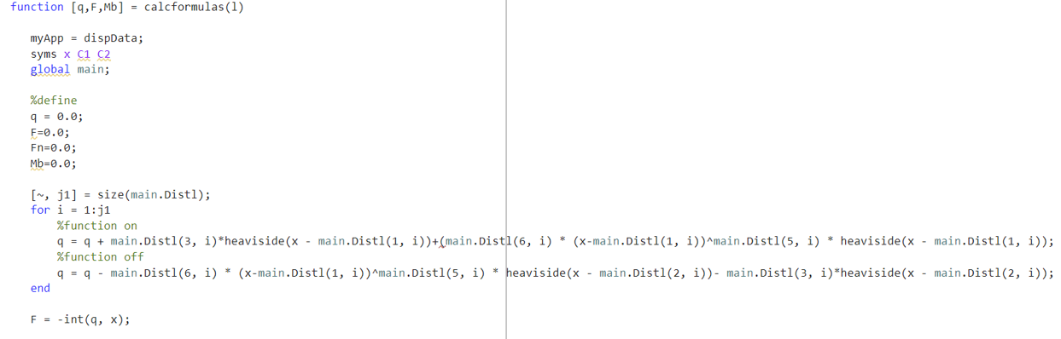
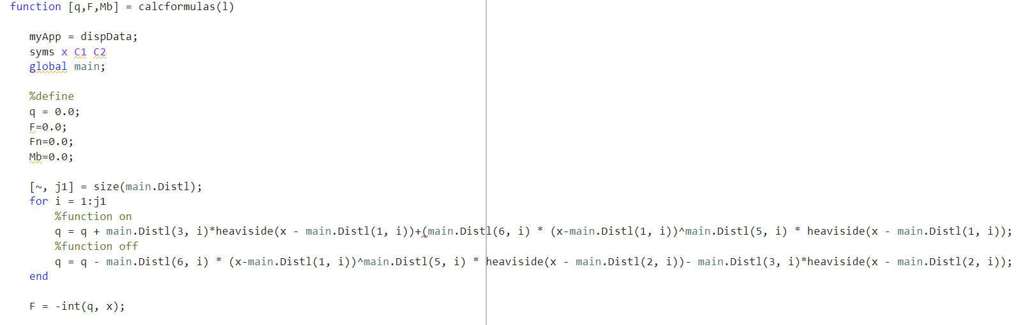
Berechnung
Bild 8: MATLAB Code - Föppl

Slide 22
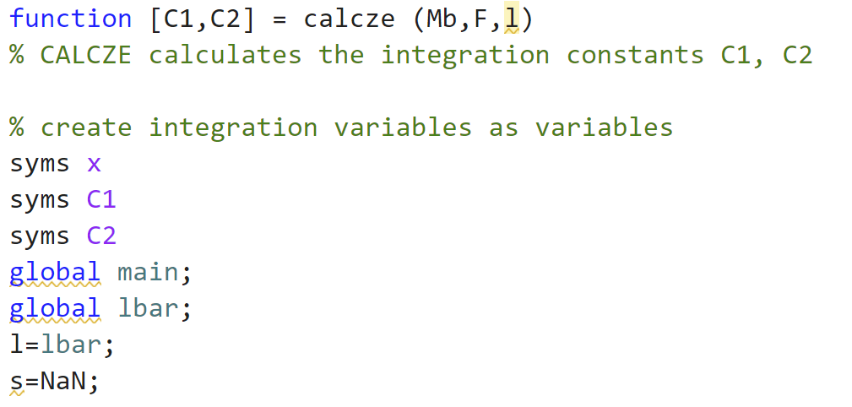
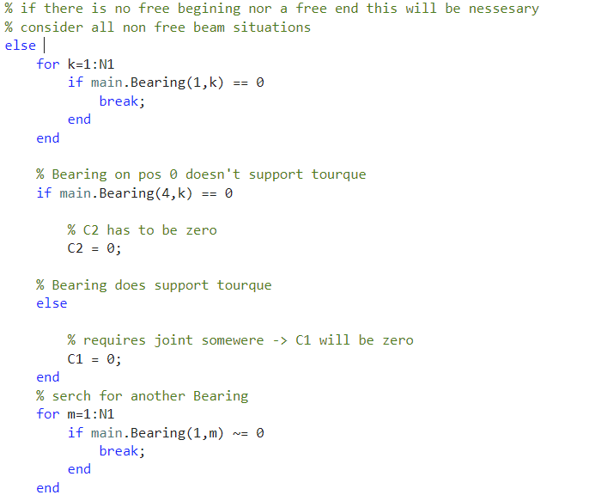
Berechnung
Bild 9: MATLAB Code - Calcze
Bild 10: MATLAB Code – Marginal Conditions Detection

Slide 23
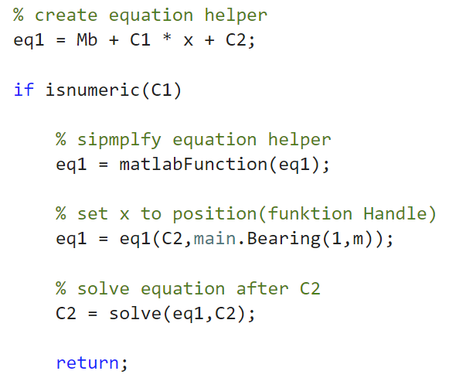
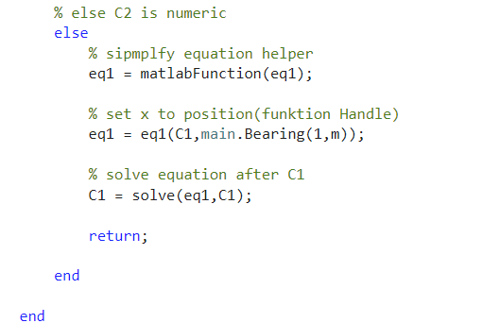
Berechnung
Bild 11: MATLAB Code – C2 Calculation
Bild 12: MATLAB Code – C1 Calculation

